Slide 1
Kasus Narkoba di Indonesia (Jateng) dan Ancaman Pidananya
Oleh
BASRI, SH, M.HUM
Disampaikan pada acara penyuluhan hukum di Desa Girirejo,
Kec. Kaliangkrik Kab. Magelang
Sabtu, 19 November 2016

Slide 3
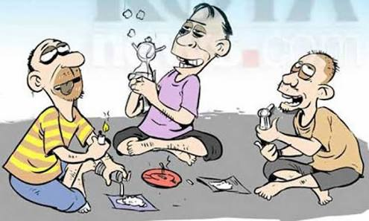
NYABU, MABUK http://mediajateng.net/2016/11/11/27-persen-pemakai-narkoba-di-jateng-adalah-remaja/6154/

Slide 4
Kepala Badan Narkotika Nasional Propinsi (BNNP) Jawa Tengah, Brigjen Pol Tri Agus Heru Prasetyo, menyampaikan bahwa sebanyak 27 persen kasus penyalahgunaan narkoba di Jawa Tengah adalah usia remaja.
“Angka 27 persen tersebut berasal dari jumlah kasus sebesar 600 ribu. Itu adalah angka yang cukup fantastis.
Apalagi penyalahgunaan narkoba dilakukan oleh remaja yang merupakan usia sekolah ataupun mahasiswa,”
Remaja kini, lanjut dia, sudah jadi sasaran dan menjadi pangsa pasar empuk peredaran narkoba, jumlah tersebut cukup besar dan terus mengalami peningkatan.
Angka tersebut berasal dari 1,69 persen atau 600 ribu total penduduk yang ada. Sementara sekitar 50 persen kasus dilakukan usia pekerja, sisanya adalah masyarakat yang tidak bekerja

Slide 5
Total saat ini ada 46 jenis narkoba yang ada di Indonesia, sayangnya yang diatur dalam undang-undang dilarang peredarannya masih 16 jenis saja. Zat jenis katinon sendiri merupakan zat adiktif, dan bisa menyebabkan ketergantungan. ” Zat ini hampir mirip dengan kasus yang mejerat artis Raffi Ahmad. Jenis zat lainnya ada pada sirup obat batuk, efeknya hampir sama jika dikonsumsi secara berlebihan,

Slide 6
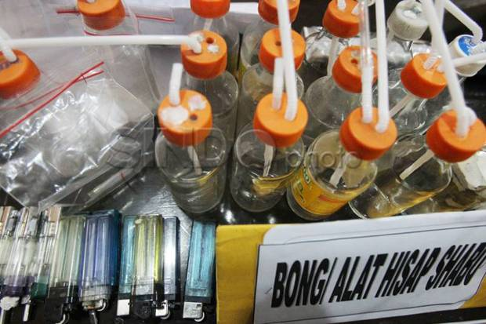
Alat Hisab Shabu

Slide 7
Kabag Humas BNN Sumirat Dwiyanto mengatakan: Sumber: http://nasional.sindonews.com/read/951777/15/peredaran-narkotika-indonesia-tertinggi-di-asean-1421421852
Tingkat peredaran narkotika di Indonesia tertinggi di wilayah Asia Tenggara
Fakta ini kemudian membuat pemerintah menetapkan Indonesia masuk dalam tahun darurat narkotika
dalam setiap tahunnya ada 40 hingga 50 orang mati sia-sia karena obat-obatan terlarang.
Di Indonesia ada 4 juta pecandu dan 15.000 orang mati sia-sia karena obat-obatan terlarang.

Slide 8
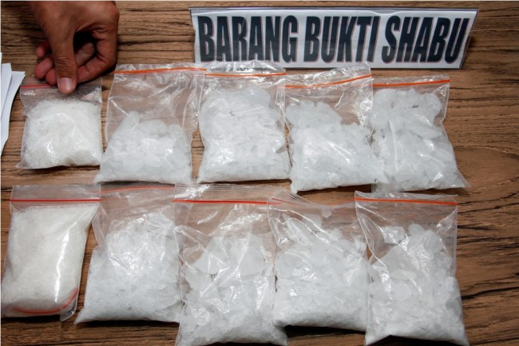
Sumber: http://news.metrotvnews.com/read/2015/03/09/368451/ini-10-besar-tingkat-pengguna-narkotika-di-indonesia

Slide 9
Ini 10 Besar Tingkat Pengguna Narkotika di Indonesia
Badan Narkotika Nasional (BNN) telah memetakan 10 daerah dengan tingkat kerawanan narkotika tertinggi di Indonesia. Kepala Bagian Humas Badan Narkotika Nasional (BNN) Kombes Pol Slamet Pribadi mengatakan:
DKI Jakarta masih merupakan daerah yang tingkat kerawanan narkobanya tertinggi di Indonesia (sebesar 4,74 persen tingkat pengguna)
Kedua, Provinsi Kalimantan Timur, dengan tingkat penggunanya sebesar 3,07 persen
Sumatera Utara, masuk dalam tiga besar daerah rawan narkotika di Indonesia, dengan tingkat pengguna sebesar 3,06 persen.
Kempat, Kepulauan Riau, terdapat 2,94 pengguna narkotika di Kepri.

Slide 10
Ini 10 Besar Tingkat Pengguna Narkotika di Indonesia
Yogyakarta pun tercatat menduduki peringkat kelima, porsentase penggunanya tak berbeda jauh dengan Kepri, yaitu sebanyak 2,37 persen.
Jawa Barat sebesar 2,34 persen pengguna,
Provinsi Maluku dengan tingkat pengguna sebesar 2,32 persen.
Provinsi Bali dengan tingkat pengguna sebesar 2,22 persen,
Provinsi Sulawesi Utara dengan tingkat pengguna 2,19 persen, dan
Sulawesi Tenggara merupakan provinsi ke sepuluh dengan tingkat penggunaan narkotika tertinggi di Indonesia, dengan persentasis sebesar 2,11 persen pengguna narkotika.

Slide 11
BNN: Belanja Narkotika di Indonesia Capai Rp 72 Triliun Per Tahun Sumber: http://bisniskeuangan.kompas.com/read/2016/08/19/130600226/BNN.Belanja.Narkotika.di.Indonesia.Capai.Rp.72.Triliun.Per.Tahun
Kepala Badan Narkotika Nasional (BNN) Budi Waseso menyebutkan Indonesia adalah salah satu pangsa pasar narkotika terbesar di dunia.
Transaksi narkotika di Indonesia setiap tahunnya pun sangat besar, bahkan mencapai puluhan triliun rupiah setiap tahunnya.
"Belanja narkotika di Indonesia tiap tahun tidak kurang dari Rp 72 triliun
berdasarkan penelisikan BNN, satu jaringan narkotika bisa menghasilkan Rp 3,6 triliun hanya dari perdagangan barang haram tersebut.
di Indonesia saat ini ada setidaknya 72 jaringan narkotika internasional.
Ada 48 jaringan memanfaatkan 22 lapas (lembaga pemasyarakatan) untuk memperluas jaringan. Akibatnya, jutaan manusia mati sia-sia di Indonesia,

Slide 12
Perbuatan yang dilarang dalam narkoba
tanpa hak atau melawan hukum menanam, memelihara, memiliki, menyimpan, menguasai, atau menyediakan Narkoba
tanpa hak atau melawan hukum memproduksi, mengimpor, mengekspor, atau menyalurkan Narkoba
tanpa hak atau melawan hukum menawarkan untuk dijual, menjual, membeli, menerima, menjadi perantara dalam jual beli, menukar, atau menyerahkan Narkoba
tanpa hak atau melawan hukum membawa, mengirim, mengangkut, atau mentransito Narkoba
tanpa hak atau melawan hukum menggunakan Narkoba
tanpa hak atau melawan hukum memiliki, menyimpan, menguasai, atau menyediakan Narkoba

Slide 13
Perbuatan yang dilarang dalam narkoba
Orang tua atau wali dari pecandu yang belum cukup umur, sebagaimana dimaksud dalam Pasal 55 ayat (1)yang sengaja tidak melapor, dipidana dengan pidana kurungan paling lama 6 (enam) bulan atau pidana denda paling banyak Rp1.000.000,00 (satu juta rupiah).
Pecandu Narkotika yang belum cukup umur dan telah dilaporkan oleh orang tua atau walinya sebagaimana dimaksud dalam Pasal 55 ayat (1) tidak dituntut pidana (Ps. 128)

Slide 14
Pidana/Hukuman
Pidana mati
Pidana penjara (maksimal seumur hidup)
Pidana denda (maksimal 10 milyar)
pencabutan izin usaha; dan/atau pencabutan status badan hukum.

Slide 15
SEKIAN
TERIMA KASIH

